Slide 1
RS485 PROTOKOL
Stefanov miljana e1 89/2023
Panić milica e1 96/2022

Slide 2
Karakteristike protokola:
Prihvaćen 1998. godine
Podržava brzinu prenosa do 10Mbit/s
Komunikacija i do 1200m (što je veća udaljenost to je manja brzina)
Asinhrona komunikacija
Povezivanje do 32 uređaja
2 wire / 4 wire
Half – duplex komunikacija/ full duplex
Koristi se u industrijskim i automatizovanim prostorima
Notes:
Originalno je uveden 1983. godine. On je odobren tek u 1998.godini
Ovaj standard je zajednički objavljen od strane TIA/EIA 1998.godine
Opšte je prihvaćeno da se RS485 podržava brzinu do 10Mbit/s ili niže brzine do maksimalne udaljenosti 1200m
Naravno, brzina prenosa zavisi od udaljenosti. Neko pravilo koje je usvojeno jeste da brzina u bit/s pomnožena sa dužinom u metrima ne bi trebala da predje 108. Npr kabl u kablu od 50 metara brzina prenosa ne bi trebala da bude od 2Mbit/s
Kod ovog serijskog protokola imamo aisnhronu komunikaciju, tako da imamo jedan pin manje o kome moramo da brinemo
Maksimalan broj čvorova/uređaja na jednoj mreži je 32
RS-485 je dizajniran da bude balansiran sistem. Jednostavno rečeno, to znači da postoje dva provodnika, osim uzemljenja, koji se koriste za prenos signala. Postoji i verzija sa 4 žice kod kojih je jedan par za slanje, a drugi za primanje
Shodno tome, imamo podelu koja se odnosi na način prenosa podataka između uređaja:
Prva podela koja koristi dve žice je half-duplex, a druga koja koristi 4 žice je full duplex.
RS-485 ima široku primenu u industriji i komunikacijama, posebno tamo gde je potrebna pouzdana i brza serijska komunikacija na dužim razdaljinama.

Slide 3
BRZINA:
Zavisnost brzine protokola od udaljenosti uređaja:
12m = 10 Mbits/sec
122m = 1 Mbits/sec
1219m = 100 kbits/sec
Notes:
Važno je napomenuti da ove vrednosti nisu fiksne i da mogu varirati u zavisnosti od specifičnih karakteristika sistema, kvaliteta kablova, elektromagnetnih smetnji u okolini, i drugih faktora.

Slide 4
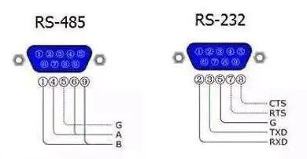
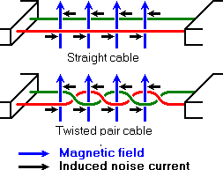
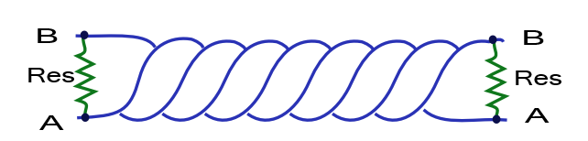
POVEZIVANJE:
Kablovi sa uvijenim parom (Twisted Pair cables):
A i B linije za prenos signala i treca GND
Najčešće povezivanje sa DB9 konektorom
Obavezna terminacija sa odgovarajućim otpornikom (refleksije)
Notes:
Kabl koji se koristi naziva se uvijeni par ili upredena parica. Dva provodnika – linije A i B su medjusobno upredena. Prednost upredenog para jeste u smanjenju suma, odnosno elektromagnetnog zracenja. Naime, oko oba provodnika ce se formirati elektromagnetno polje odredjenog smera, ali ukoliko upredemo oba provodnika, oba ce imati elektromagnetno polje formirano oko sebe ali suprotnog smera cime dolazi do njihovog medjusobnog ponistavanja. Na ovaj nacin dolazi do smanjenja elektromagnetne interferencije.
Terminacija je obavezna na oba kraja kabla za prenos signala. Terminacija se vrsi kako bi se smanjile refleksije koje se javljaju na oba kraja. Kada signal putuje kroz kabl, dolazi do refleksije signala na kraju kabla. Terminacioni otpornici postavljeni na krajevima linije pomažu u smanjenju ovih refleksija. Vrednost terminacionih otpornika mora odgovarati vrednosti karakteristicne impedanse same linije prenosa signala. U vecini slucajeva, koristi se vrednost od 120 oma. Kao veličina kojom se opisuje refleksija, koristi se koeficijent refleksije. Ako bismo imali kratak spoj na kraju linije, koeficijent bi bio 1, bio bi visok i vecina signala bi se reflektovala nazad. U slucaju otvorenog kola, na mestu potrosaca, koeficijent refleksije bi bio 0, bio bi jako nizak, sto bi znacilo da ce se minimalan deo signala reflektovati, odnosno sav signal ce se preneti sa linije na potrosac.

Slide 5
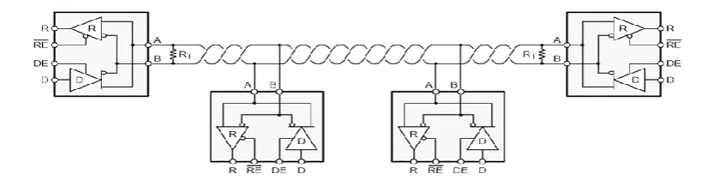
HALf DUPLEX komunikacija (2 žice)
Koristi dve žice za komunikaciju sa najviše 32 uređaja, jednim po jednim
Komunikacija u oba smera, ali ne istovremeno
Notes:
Half-duplex komunikacija je osnovni tip komunikacije u kojoj se koriste samo 2 zice zbog cega je omogucena komunikacija u samo jednom smeru. Odnosno, preko istog kabla, vrsi se i prijem i slanje podataka ali ne u isto vreme.
Kao sto se vidi na slici, portovi A i B master uredjaja se povezuju na portove A i B slejv uredjaja.
Potrebno je da softver dodeli adrese uređajima kako bi se sa svakim uređajem ostvarila zasebna komunikacija.
U RS-485 mreži samo jedan uređaj može da ima aktivan predajnik u jednom trenutku, dok ostali predajnici u mreži moraju da budu u stanju visoke impedanse dok ne budu u upotrebi.
U RS485 vezi svi primopredajnici počinju rad u stanju visoke impedanse. Time je linija slobodna za početak prenosa.
Svi ostali primopredajnici (slave) slušaju poruku na liniji. U zavisnosti od poruke i adrese u njoj, javlja se samo prozvani slave i odgovara masteru.

Slide 6
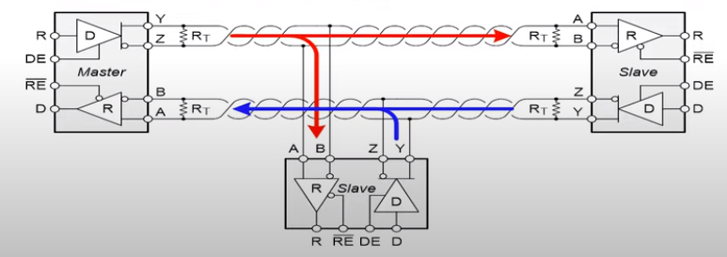
FULL DUPLEX komunikacija (4 žice)
Uređaji mogu istovremeno slati i primati podatke
Zahteva više žica (4) u poređenju sa half duplexom
Notes:
Za razliku od half-duplexa, full koristi 4 žice, dve žice u paru. Jedan par za slanje, a drugi za primanje
U punom duplex režimu, uređaji mogu istovremeno slati i primati podatke.
Ovo omogućava neprekidan dvosmerni tok podataka. Na primer, dok jedan uređaj šalje podatke, drugi uređaj može istovremeno primati podatke, bez potrebe za čekanjem na prelazak između režima slanja i primanja.
U praksi, potpuni dupleks RS-485 se koristi ređe i često se bira RS-422 ako je potreban potpuni dupleks, s obzirom da RS-422 specifično podržava ovu funkcionalnost.

Slide 7

Struktura rs485 poruke
Start karakter (!)
Stop karakter (@)
Čeksuma
Metoda provere greške
Najstandardniji način – jednostruka preciznost (binarno sabiranje podataka u okviru poruke)
Notes:
Start karakter čini jedan bajt vrednosti 0x21 što predstavlja '!' karakter. Slanjem ovog karaktera se daje do znanja da želi da se pošalje poruka. Nakon start bajta se šalje adresa pošiljaoca koju čine 2 bajta a zatim i adresa primaoca koja je istog formata kao i adresa pošiljaoca. Zatim se šalje podatak od značaja koji može biti promenjive dužine. Nakon podataka sledi čeksuma koju čine dva bajta. Pomoću vrednosti čeksume se vrši detektovanje greške u prenosu. U ovu sumu ulaze adresa pošiljaoca, adresa primaoca i podaci. Na kraju poruke sa šalje end karakter koji predstavlja vrednost 0x40 odnosno karakter '@’.
Primer
Sender Receiver
1100 0010
0000 1010 0000 1010
0011 0011 0011 0011
------------ ------------
0011 1101 1111 1111
https://www.youtube.com/watch?v=AtVWnyDDaDI (primer)

Slide 8

Naponski opsezi logičke 0 i 1
RS-485 ne zahteva upotrebu određenog naponskog nivoa magistrale, već umesto toga specificira minimalni potrebni diferencijalni napon, koji je razlika između napona signala A i B. Magistrala zahteva minimalni diferencijalni napon od +/- 200 mV, dok napon napajanja može da se kreće u opsegu od -7V do 12V
Napon između dva provodnika manji od -200mV -> stanje logičke 0
Napon između dva provodnika manji od +200mV -> stanje logičke 1
Napon između dva provodnika u opsegu od -200mV do 200mV -> neodređeno stanje
Notes:
Kod RS485 protokola, logički nivoi se određuju naponskom razlikom između linija A i B.
Ako je naponska razlika manja od -200mV, to je stanje logičke nule, a ako je razlika veća od 200mV tada je u pitanju logička jedinica.

Slide 9
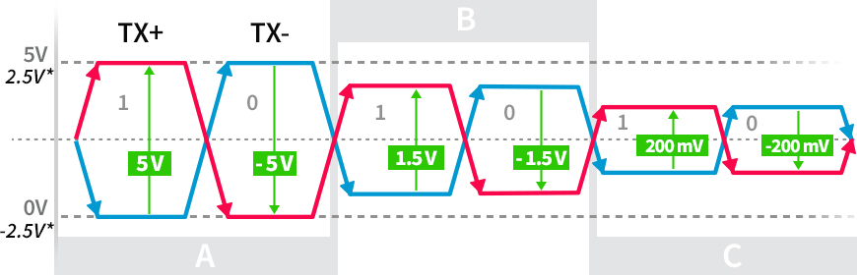
Notes:
Posto postoje dve linije za slanje podatka, A i B, koje su upredene, kada je jedna aktivna, recimo A, ona je +5V (ili bilo koja druga vrednost napona od -7 do 12) a kada nije aktivna onda je 0V. Linija B ce onda u aktivnom stanju biti 0V a u pasivnom +5V, imacemo invertovanje. Neka crvena linija na slici predstavlja A liniju, a plava B. Logicka jedinica ili nula se odredjuje na osnovu oduzimanja naponske vrednosti pozitivne linije (ovde A) od negativne (ovde B). Posto ce kod prvog bita poruke biti 5V-0V, to je vece od 200mV, imacemo logicku 1. Potom, u drugom bitu, bice 0V-5V, to je manje od -200mV, imacemo logicku nuklu.

Slide 10
PRIMENA
PLC i fabrički podovi gde postoji dosta električnih smetnji
Kontrola svetla
Komunikacija između pametnog termostata i uređaja za kontrolu klime
Video nadzor
Telekomunikacioni sistemi
POS sistem (čitači kartica, prikazivači cena, terminal za plaćanje)
Notes:
RS-485 ima široku primenu u mnogim industrijama i sistemima gde je potrebna pouzdana i brza serijska komunikacija na dužim razdaljinama. Evo nekoliko konkretnih primera primene RS-485:
Industrijska automatizacija:
Kontrola zgrada,
video nadzor
Telekomunikacije: RS-485 se primenjuje u telekomunikacionim sistemima za povezivanje opreme, prenos podataka i kontrolu mrežnih uređaja.
https://www.youtube.com/watch?v=L0DJgedGpPQ

Slide 11

anketa

Slide 12
HVALA NA PAŽNJI!

